Slide 1
Применение
игровой технологии
на уроках в начальной школе
Учитель начальных классов
МБОУ «СШ №35»
Ананьева Н.А.

Slide 2
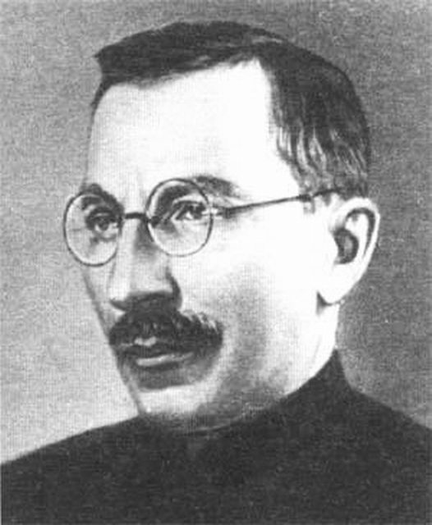
«…ребенок должен играть, даже когда делает серьезное дело. Вся его жизнь – это игра.»
А.С. Макаренко

Slide 3
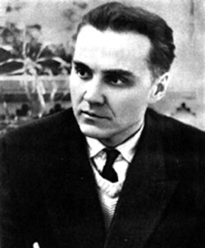
«Игра – это огромное светлое окно, через которое в духовный мир ребенка вливается живительный поток представлений, понятий об окружающем мире.
Игра – это искра, зажигающая огонек пытливости и любознательности.»
В.А. Сухомлинский

Slide 4
Психологи утверждают,
что учащиеся сохраняют в памяти 10% прочитанного, 20% услышанного, 30% увиденного, 50% услышанного и примененного на практике, 70% сказанного ими самими, 90% сказанного и примененного на практике

Slide 5

Актуальность применения игровой технологии
это естественная для ребенка и гуманная форма обучения;
перенасыщенность современного школьника информацией;
повышение прочности и качества усвоения знаний учащимися.
Notes:
Игра -- это естественная для ребенка и гуманная форма обучения. Обучая в игре, мы учим детей не так, как нам, взрослым, удобно дать учебный материал, а как детям удобно и естественно его взять.
Актуальность игры в настоящее время повышается и из-за перенасыщенности современного школьника информацией. Во всем мире, и в России в частности, неизмеримо расширяется предметно-информационная среда. Телевидение, видео, радио, компьютерные сети в последнее время обрушивают на учащихся огромный объем информации. Актуальной задачей школы становится развитие самостоятельной оценки и отбора получаемой информации.
Игра способствует практическому использованию знаний, полученных на уроке и во внеурочное время.
Методы (приёмы) – позволяют активизировать учебный процесс, побудить обучаемого к творческому участию в нем.
Активные методы: деловая игра, ситуационное обучение, метод проектов и т.д.
Игры бывают: имитационные, организационно-деятельные, деловые.

Slide 6
АКТУАЛЬНОСТЬ
Развитие познавательного интереса обучающегося
Развитие самостоятельности
Развитие творческого потенциала
обучающегося

Slide 7
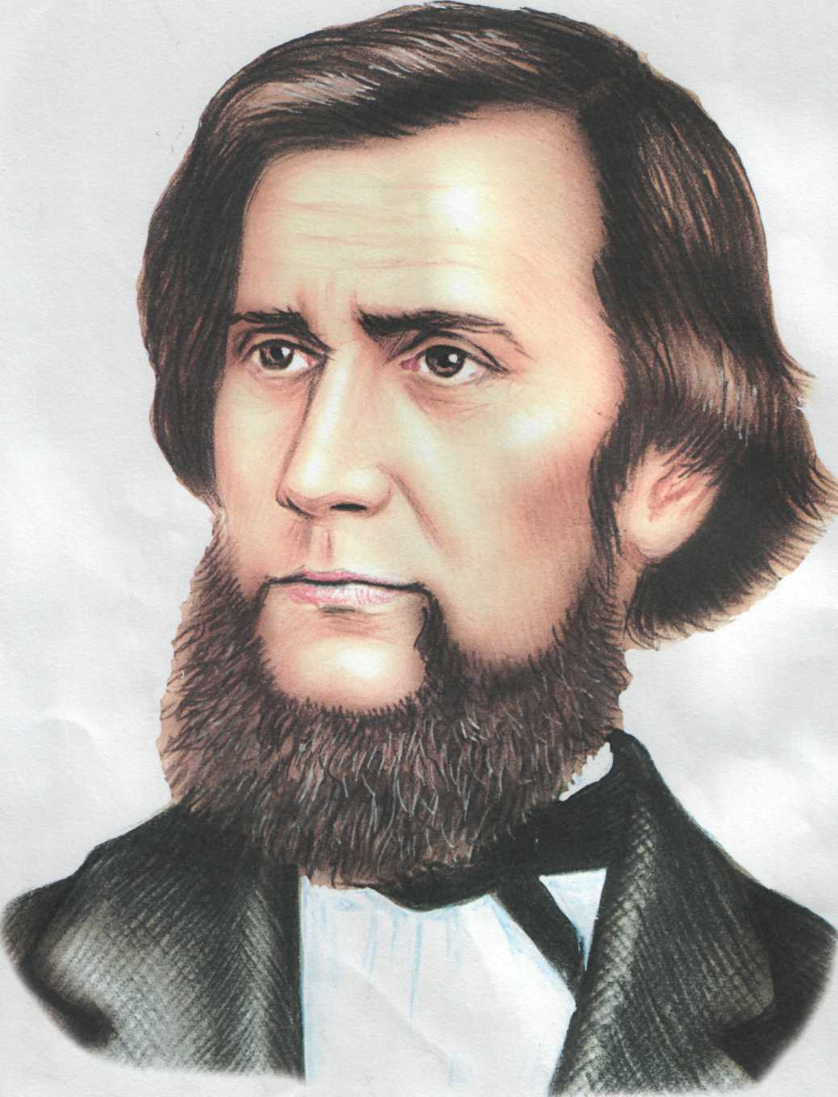
«Сделать серьёзное занятие
для ребёнка занимательным -
вот задача первоначального
обучения».
К.Д. Ушинский.

Slide 8
Педагогические игровые технологии достаточно обширная группа методов и приемов организации учебного процесса в форме различных педагогических игр.
Основное отличие педагогической игры от игры вообще состоит в том, что она обладает существенным признаком - четко поставленной целью обучения и соответствующим ей педагогическим результатом.

Slide 9
Игровая технология -
определенная последовательность операций, действий, направленных на достижение учебно-воспитательных целей.
Л.А. Байкова

Slide 10
Реализация игровых приемов и ситуаций при урочной форме занятий проходит по таким основным направлениям:
дидактическая цель ставится перед учащимися в форме игровой задачи;
учебная деятельность подчиняется правилам игры; учебный материал используется в качестве её средства;
в учебную деятельность вводятся соревнования, которые способствуют переходу дидактических задач в разряд игровых;
успешное выполнение дидактического задания связывается с игровым результатом.

Slide 11
Игровая деятельность в учебном процессе позволяет реализовать следующие цели:
дидактические- расширение кругозора, познавательной деятельности, применение знаний на практике ,развитие УУД
развивающие- развитие внимания, памяти, речи, мышления, развитие мотивации, умение находить оптимальные решения.
социализирующие- приобщение к нормам и ценностям общества , адаптация к условиям среды, стрессовый контроль.

Slide 12
Главное значение игры на уроке в следующем:
Повышается познавательный интерес младших школьников.
Каждый урок становится более ярким, необычным, эмоционально насыщенным.
На уроке игра позволяет ребенку испытать радость умственного напряжения.
Развивается положительная мотивация учения, произвольное внимание, повышается работоспособность.

Slide 13
Эффективное средство воспитания познавательных процессов.
Тренировка памяти, помогающая учащимся вырабатывать речевые умения и навыки.
ИГРОВЫЕ
ТЕХНОЛОГИИ
Активизация деятельности учащихся.
Самая актуальная технология для учителя начальной школы.

Slide 14
Игровая деятельность используется в следующих случаях:
в качестве самостоятельных технологий для освоения понятия, темы и даже раздела учебного предмета;
как элементы более обширной технологии;
в качестве урока (занятия) и его части (введения, объяснения, закрепления, упражнения, контроля);
как технология внеклассной работы.

Slide 15
Игра необходима для:
адаптации
релаксации
развития потребности в знаниях
способности
анализировать
развития самоконтроля и самооценки
повышения мотивации учебно-познавательной деятельности

Slide 16
По характеру педагогического процесса игры бывают: обучающие, тренировочные, контролирующие, обобщающие; познавательные, воспитательные, развивающие; репродуктивные, продуктивные, творческие; коммуникативные, диагностические, профориентационные.

Slide 17
При использовании игровых технологий обязательно соблюдение следующих условий: Соответствие игры учебно-воспитательным целям урока Доступность для учащихся данного возраста Умеренность в использовании игр на уроках

Slide 18
ИГРА
И – интересно
Г – грандиозно
Р – результативно
А - актуально

Slide 19
Игра в процессе обучения позволяет:
более эффективно достичь цели и задачи конкретного занятия и всего учебного процесса;
раскрыть личностные качества;
даёт возможность проверить свои личностные способности;
учит коллективизму и взаимодействию между учащимися;
снимает эмоциональное напряжение;
усиливает непроизвольное запоминание.

Slide 20
На уроках русского языка
игровые задания помогают усваивать трудные грамматические правила:
Правила в стихах
Рифмованные упражнения
Грамматические сказки
Морфологические шарады
Собери слово
Загадки- шутки
Кроссворды

Slide 21
Знаете буквы парных согласных?
Б – П З – С Г – К В – Ф Д – Т Ж – Ш

Slide 22
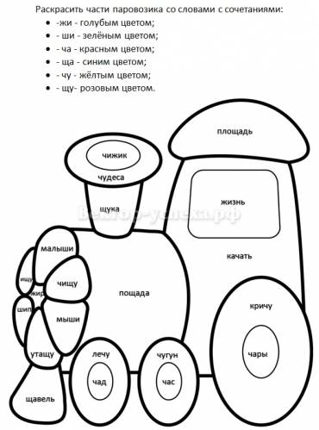
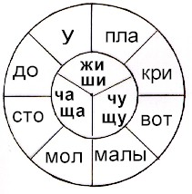
Игра «Собери слова»
Игра «Поезд»

Slide 23


В -
С
П
Ф
Т
К
Ш
Если правильно найдёшь пару звуку, ты поможешь Золушке
выполнить работу в саду.

Slide 24

Г -
С
Ш
Ж
Ф
Т
К
З
В

Slide 25
Д -
Ф
Ж
З
Г
С
Ш
Т
Г
В

Slide 26





СА_
д
Выполни без ошибок задания Феи,
и ты увидишь чудесные превращения.
т
?

Slide 27
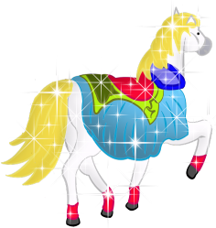
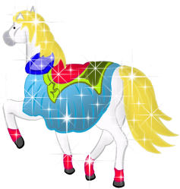
МЁ_
?
т
д

Slide 28
КРУ_
?
г
к

Slide 29

ГРИ_
?
п
б

Slide 30

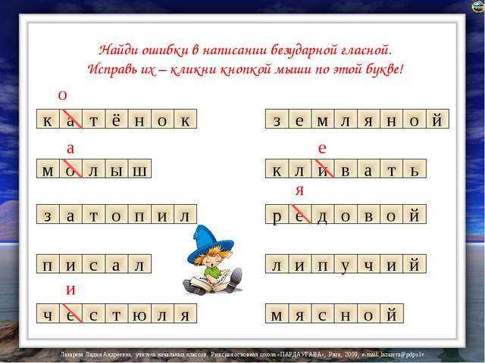
Тема: «Правописание безударных гласных в корне слова»

Slide 31
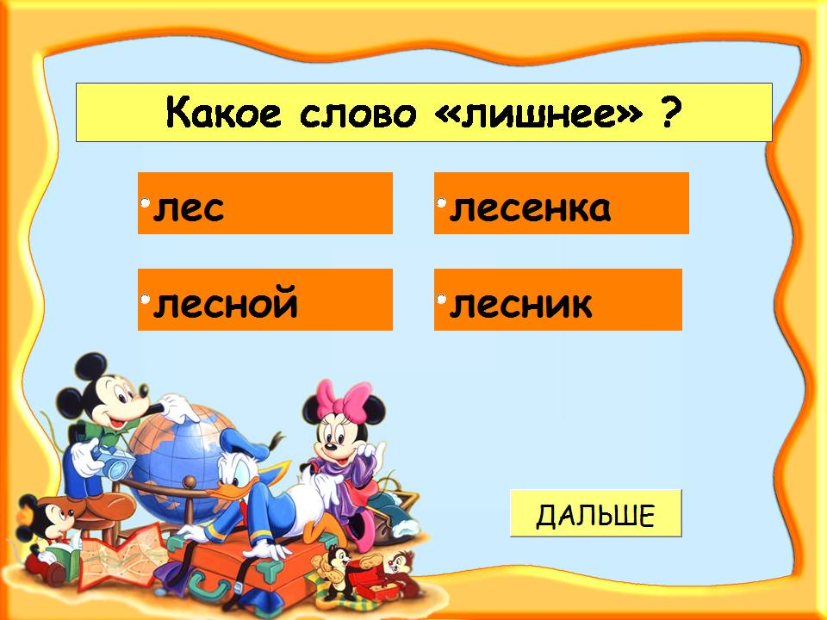

Slide 32


Slide 33
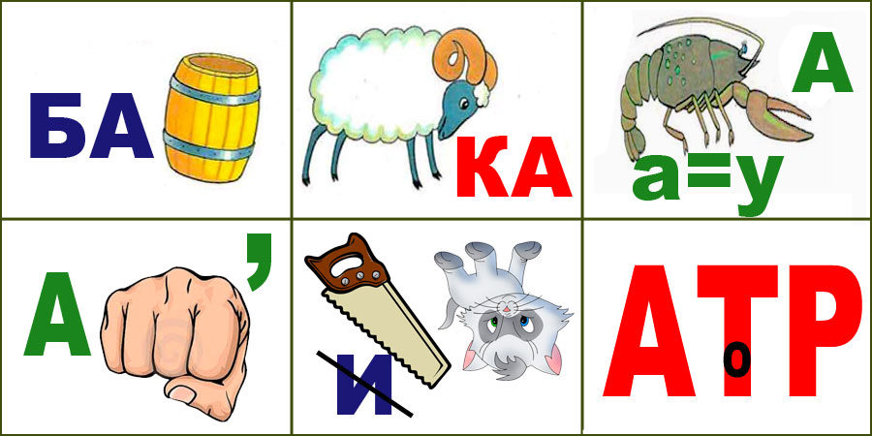

Slide 34

На уроках окружающего мира:
«Третий лишний»;
сюжетно- ролевые игры («Круглый стол», «Пресс-конференция» и др.);
познавательные игры-путешествия

Slide 35
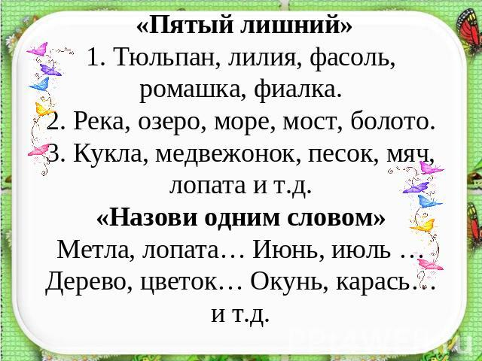

Slide 36
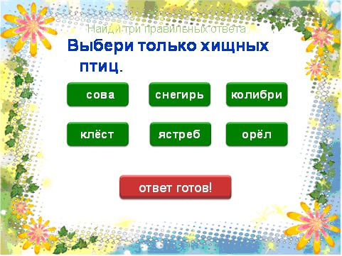

Slide 37
На уроках математики
Задачи в стихах
Занимательный квадрат
Задачи – шутки
Кто быстрее?
Математический фокус
Математическая эстафета
Найди ошибку
Продолжи счёт
Головоломки, ребусы
Задачи на смекалку и многое др.

Slide 38

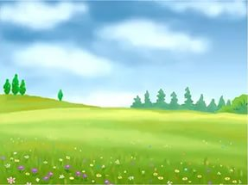



1+7
4+4
7+3
9+9
6+3
5+1
6+2
2+4
2+6
2+8
7+1
3+5
8

Slide 39
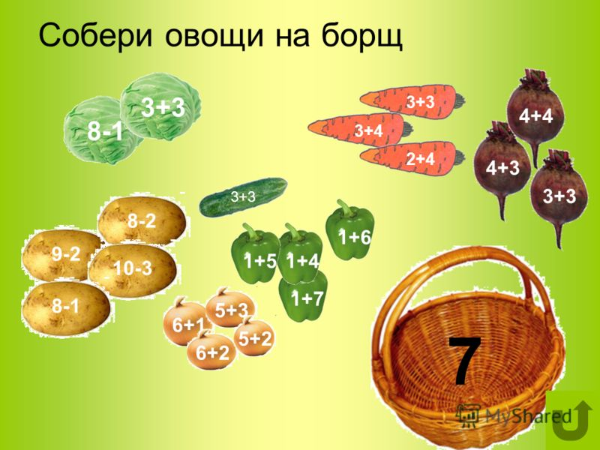

Slide 40




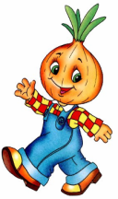
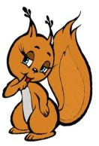



Кто какое выражение решал ?
10
80-5=
60+40=
60
90+5=
70-50=
30 : 3=
6 х10=
100
20
6
4
95
3
75

Slide 41


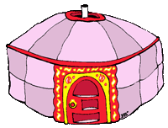
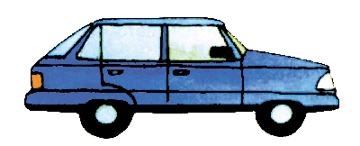









Предметы различаются по цвету:
Нажми на фигуру

Slide 42




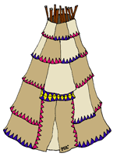

Предметы различаются по форме:
Нажми на фигуру

Slide 43


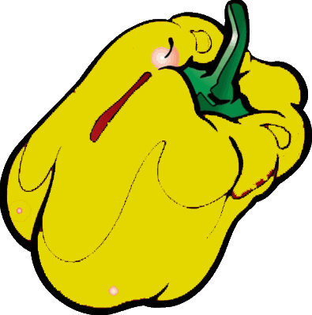


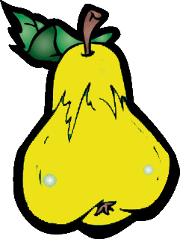



2. Что изменилось?

Slide 44

5. Какой предмет следующий?
Нажми на предмет

Slide 45
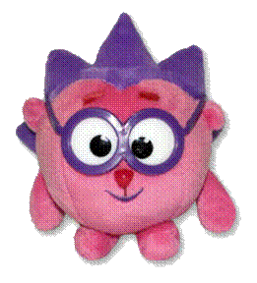
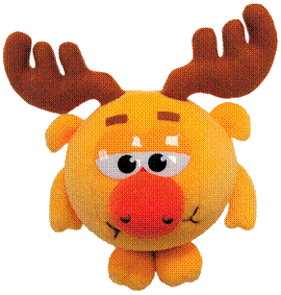
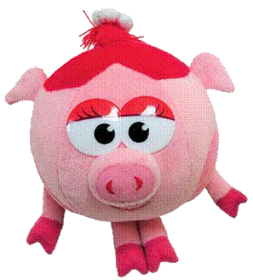
Нажми на предмет
6. Найди картинку

Slide 46
Засели домики
8
8
1
7
5
3
2
6
6
2
3
5
7
1
4
4

Slide 47
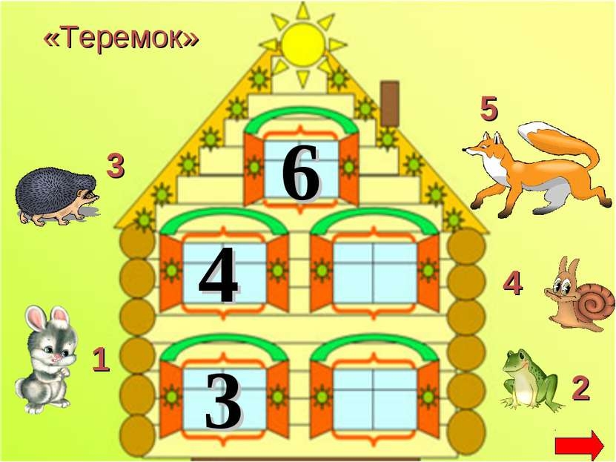

Slide 48
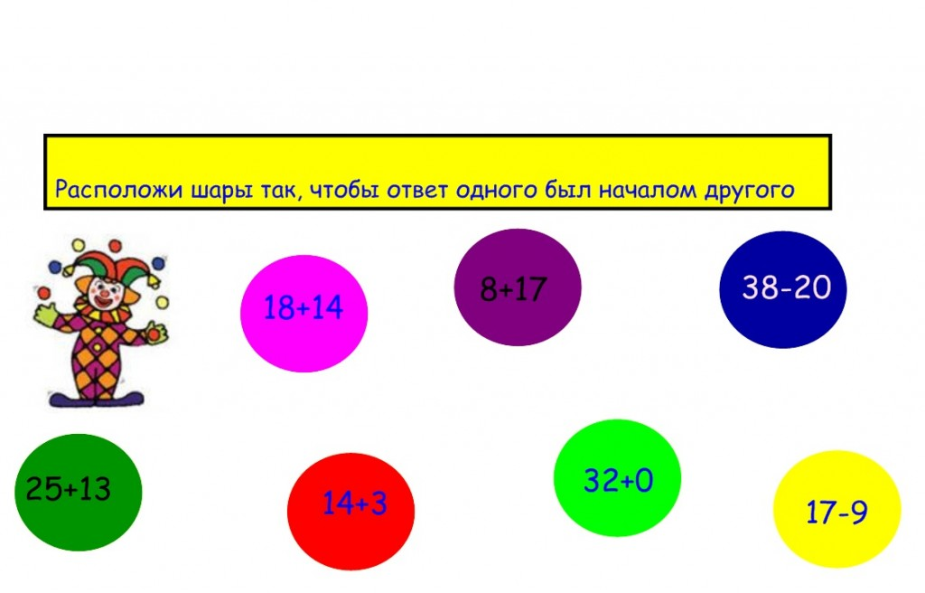

Slide 49
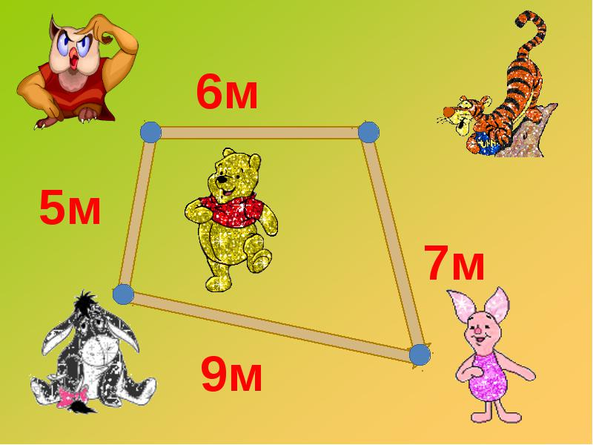

Slide 50





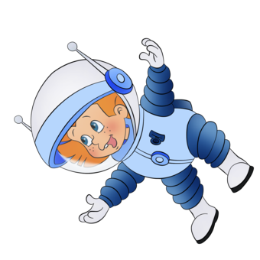

12 – 5

Slide 51
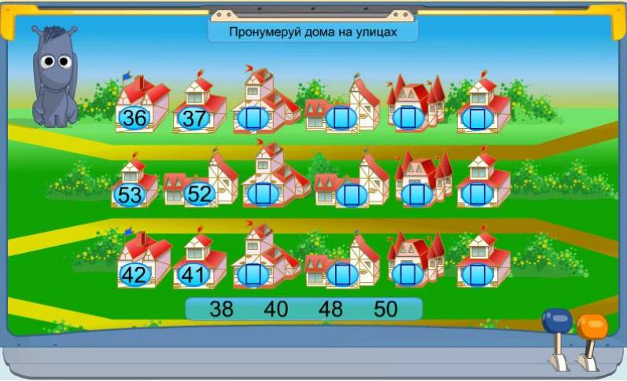

Slide 52
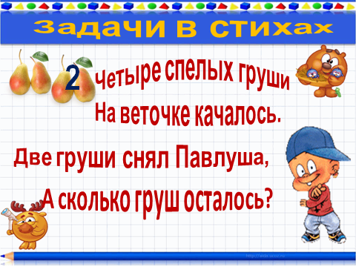

Slide 53
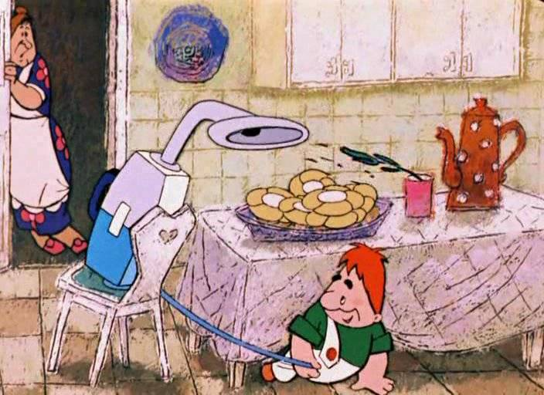
Задачи, в условии которых герои любимых сказок и мультфильмов: Когда Карлсон украл у Домомучительницы 9 плюшек, то у неё осталось ещё 14 плюшек. Сколько плюшек было у домомучительницы?

Slide 54
Использование игровых технологий на уроках литературного чтения
Игра «Кто больше подберет рифм»
Пирожок – рожок, горшок,…
Даль – медаль, печаль..
Грач – мяч, циркач,..

Slide 55
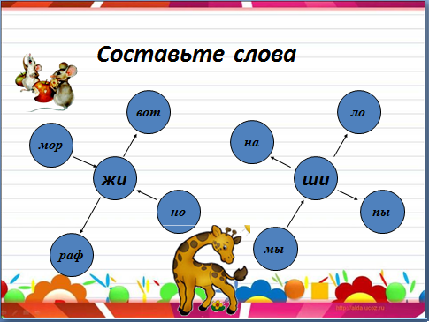

Slide 56
Обобщить знания на любом уроке
можно в простой игре «Аплодисменты» (если правильный ответ - хлопают в ладоши). У ребёнка появляется явное стремление не попасть впросак. Здесь игровая деятельность активизирует эмоциональные и мотивационные состояния.

Slide 57

Игровая форма занятий создаётся на уроках литературного чтения при помощи игровых приёмов и театрализации.

Slide 58

Таким образом, используя игровые технологии процесс обучения:
становится интересным;
создаёт бодрое рабочее настроение;
облегчает преодоление трудностей в усвоении учебного материала;
даже пассивных детей включает в процесс учения с огромным желанием;
повышает эмоциональность;
становится творческим.

Slide 59

«Тот, кто, обращаясь к старому,
способен открывать новое,
и шагать в ногу со временем,
достоин быть Учителем»
Конфуций

Slide 60



